Slide 1
但以理书7:1-28
四兽的异象
1） vv1-7，23-24 世界历史上的帝国
2）vv8, 20-21, 24-26 一个小角的来临
3）vv9-12 神施行审判
4）vv13-14, 18, 22, 27 神设立弥赛亚的国度
5）讨论第二章和第七章有何异同？

Slide 2
1） vv1-7，23-24 世界历史上的帝国
7:1-4 大 巴 比 伦 王 伯 沙 撒 元 年 ， 但 以 理 在 床 上 做 梦 ， 见 了 脑 中 的 异 象 ， 就 记 录 这 梦 ， 述 说 其 中 的 大 意 。但 以 理 说 ： 我 夜 里 见 异 象 ， 看 见 天 的 四 风 陡 起 ， 刮 在 大 海 之 上 。有 四 个 大 兽 从 海 中 上 来 ， 形 状 各 有 不 同 ：头 一 个 像 狮 子 ， 有 鹰 的 翅 膀 ； 我 正 观 看 的 时 候 ， 兽 的 翅 膀 被 拔 去 ， 兽 从 地 上 得 立 起 来 ， 用 两 脚 站 立 ， 像 人 一 样 ， 又 得 了 人 心 。

Slide 3
1） vv1-7，23-24 世界历史上的帝国
7:5 又 有 一 兽 如 熊 ， 就 是 第 二 兽 ， 旁 跨 而 坐 ， 口 齿 内 衔 着 三 根 肋 骨 。 有 吩 咐 这 兽 的 说 ： 起 来 吞 吃 多 肉 。6 此 後 我 观 看 ， 又 有 一 兽 如 豹 ， 背 上 有 鸟 的 四 个 翅 膀 ； 这 兽 有 四 个 头 ， 又 得 了 权 柄 。7 其 後 我 在 夜 间 的 异 象 中 观 看 ， 见 第 四 兽 甚 是 可 怕 ， 极 其 强 壮 ， 大 有 力 量 ， 有 大 铁 牙 ， 吞 吃 嚼 碎 ， 所 剩 下 的 用 脚 践 踏 。 这 兽 与 前 三 兽 大 不 相 同 ， 头 有 十 角 。

Slide 4
1） vv1-7，23-24 世界历史上的帝国
23 那 侍 立 者 这 样 说 ： 第 四 兽 就 是 世 上 必 有 的 第 四 国 ， 与 一 切 国 大 不 相 同 ， 必 吞 吃 全 地 ， 并 且 践 踏 嚼 碎 。
24 至 於 那 十 角 ， 就 是 从 这 国 中 必 兴 起 的 十 王 ， 後 来 又 兴 起 一 王 ， 与 先 前 的 不 同 ； 他 必 制 伏 三 王 。

Slide 5
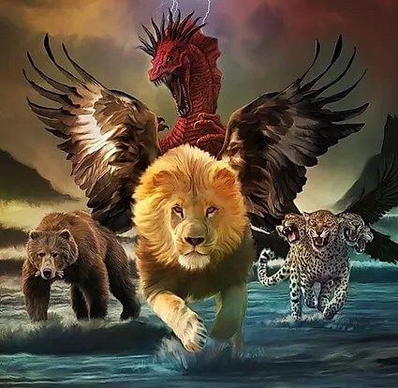
但7:1-8 四兽
但
以
理
书
7:3
四个大兽从海中上来

Slide 6
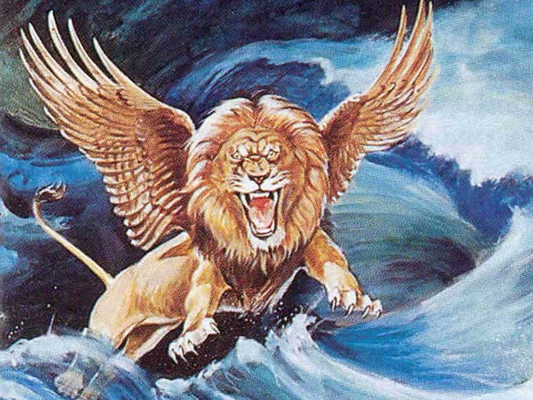
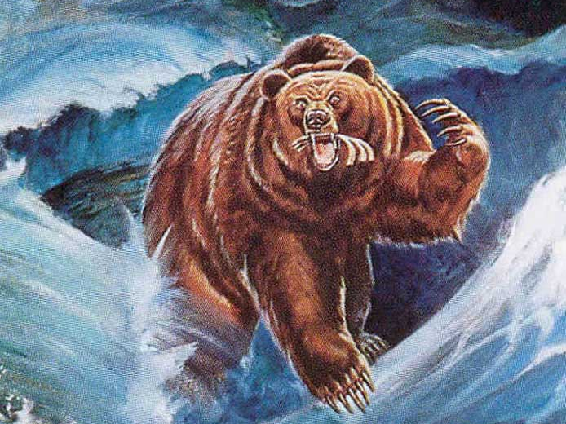
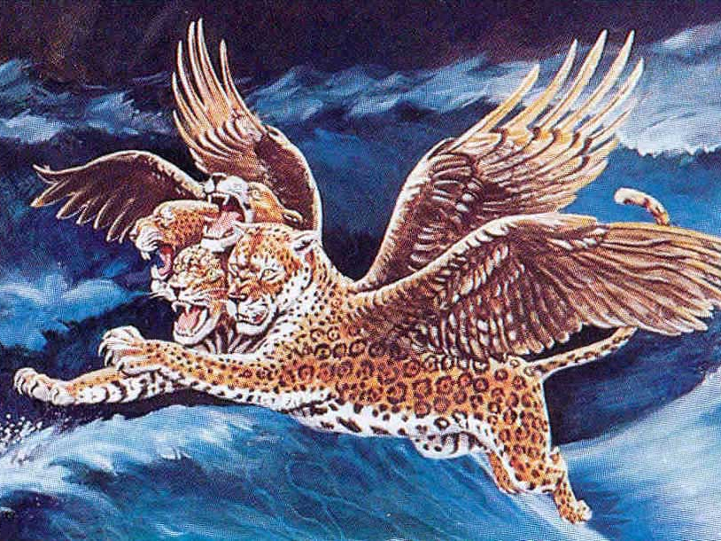
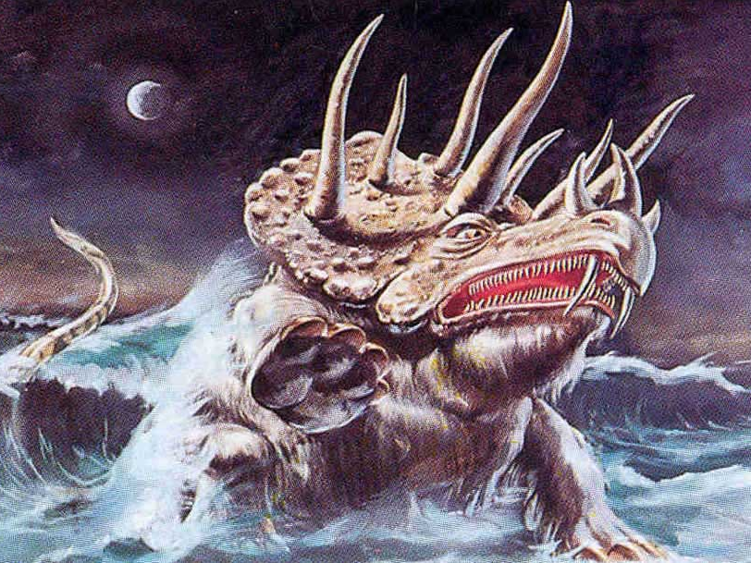
巴比伦
波斯玛代
希腊
罗马

Slide 7
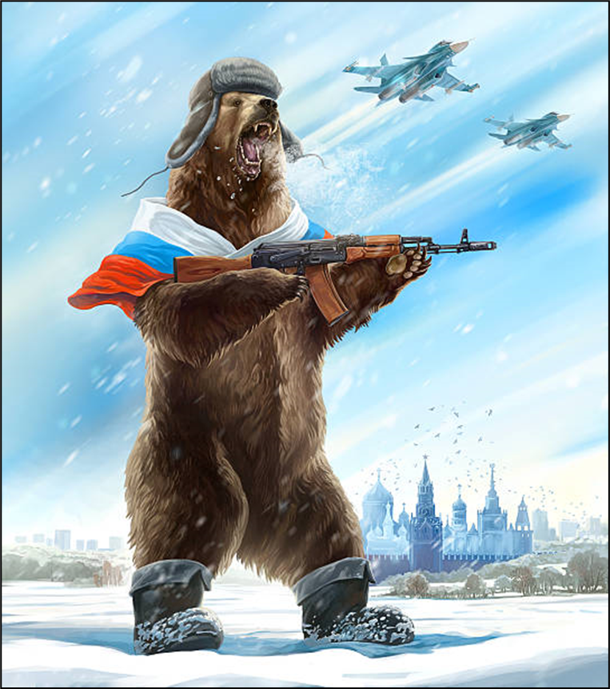
狮子是英格兰的象徵
熊通常被用来代表俄罗斯
鹰是美国的象徵

Slide 8
2）vv8, 20-21, 24-26 一个小角的来临
8 我 正 观 看 这 些 角 ， 见 其 中 又 长 起 一 个 小 角 ； 先 前 的 角 中 有 三 角 在 这 角 前 ， 连 根 被 他 拔 出 来 。 这 角 有 眼 ， 像 人 的 眼 ， 有 口 说 夸 大 的 话 。
20 头 有 十 角 和 那 另 长 的 一 角 ， 在 这 角 前 有 三 角 被 他 打 落 。 这 角 有 眼 ， 有 说 夸 大 话 的 口 ， 形 状 强 横 ， 过 於 他 的 同 类 。
21 我 观 看 ， 见 这 角 与 圣 民 争 战 ， 胜 了 他 们 。

Slide 9
2）vv8, 20-21, 24-26 一个小角的来临
24 至 於 那 十 角 ， 就 是 从 这 国 中 必 兴 起 的 十 王 ， 後 来 又 兴 起 一 王 ， 与 先 前 的 不 同 ； 他 必 制 伏 三 王 。
25 他 必 向 至 高 者 说 夸 大 的 话 ， 必 折 磨 至 高 者 的 圣 民 ， 必 想 改 变 节 期 和 律 法 。 圣 民 必 交 付 他 手 一 载 、 二 载 、 半 载 。
26 然 而 ， 审 判 者 必 坐 着 行 审 判 ； 他 的 权 柄 必 被 夺 去 ， 毁 坏 ， 灭 绝 ， 一 直 到 底 。

Slide 10
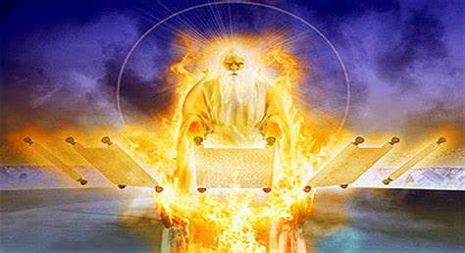
3）vv9-12 神施行审判
9 我 观 看 ， 见 有 宝 座 设 立 ， 上 头 坐 着 亘 古 常 在 者 。 他 的 衣 服 洁 白 如 雪 ， 头 发 如 纯 净 的 羊 毛 。 宝 座 乃 火 焰 ， 其 轮 乃 烈 火 。
10 从 他 面 前 有 火 ， 像 河 发 出 ； 事 奉 他 的 有 千 千 ， 在 他 面 前 侍 立 的 有 万 万 ； 他 坐 着 要 行 审 判 ， 案 卷 都 展 开 了 。

Slide 11
3）vv9-12 神施行审判
11 那 时 我 观 看 ， 见 那 兽 因 小 角 说 夸 大 话 的 声 音 被 杀 ， 身 体 损 坏 ， 扔 在 火 中 焚 烧 。
12 其 馀 的 兽 ， 权 柄 都 被 夺 去 ， 生 命 却 仍 存 留 ， 直 到 所 定 的 时 候 和 日 期 。

Slide 12
4）vv13-14, 18, 22, 27 神设立弥赛亚的国度
13 我 在 夜 间 的 异 象 中 观 看 ， 见 有 一 位 像 人 子 的 ， 驾 着 天 云 而 来 ， 被 领 到 亘 古 常 在 者 面 前 ，
14 得 了 权 柄 、 荣 耀 、 国 度 ， 使 各 方 、 各 国 、 各 族 的 人 都 事 奉 他 。 他 的 权 柄 是 永 远 的 ， 不 能 废 去 ； 他 的 国 必 不 败 坏 。

Slide 13
4）vv13-14, 18, 22, 27 神设立弥赛亚的国度
18 然 而 ， 至 高 者 的 圣 民 ， 必 要 得 国 享 受 ， 直 到 永 永 远 远 。
22 直 到 亘 古 常 在 者 来 给 至 高 者 的 圣 民 伸 冤 ， 圣 民 得 国 的 时 候 就 到 了 。
27 国 度 、 权 柄 ， 和 天 下 诸 国 的 大 权 必 赐 给 至 高 者 的 圣 民 。 他 的 国 是 永 远 的 ； 一 切 掌 权 的 都 必 事 奉 他 ， 顺 从 他 。

Slide 14
5）讨论第二章和第七章有何异同？

Slide 15
但以理书第2章
玛代波斯 巴比伦
希腊 玛代波斯
罗马 希腊
弥赛亚 罗马 帝国延伸
玛代波斯 打掉 巴比伦 , 之后 希腊打掉 玛代波斯, 然后罗马帝国打掉希腊, 最后弥赛亚要来打掉罗马帝国(延伸)

